Slide 1
웹페이지 구축을 위한
Javascript
301-2.개발환경
이호진

Slide 2





01[HTML+CSS+ JAVASCRIPT]
브라우저

Slide 3
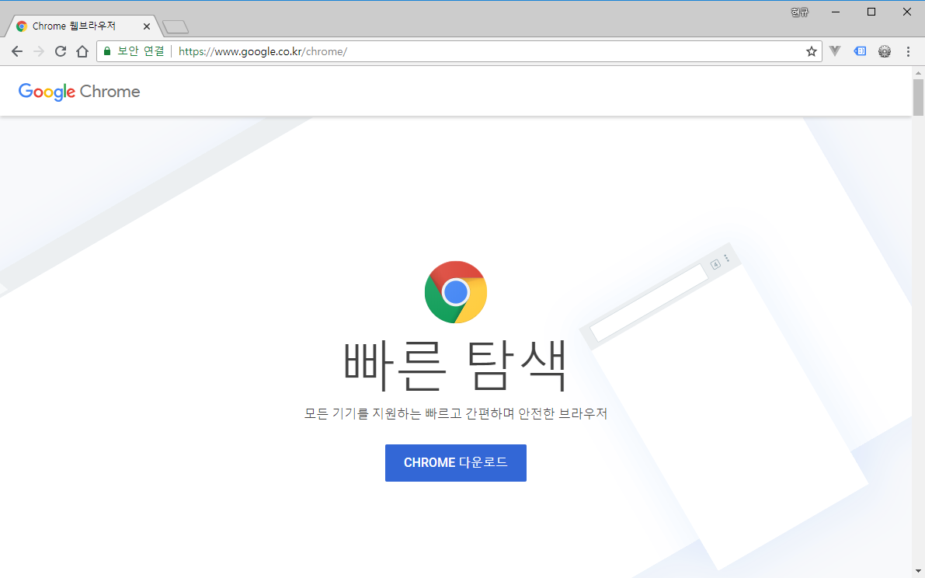
크롬 브라우저 설치
크롬 브라우저
(https://www.google.co.kr/chrome/)

Slide 4
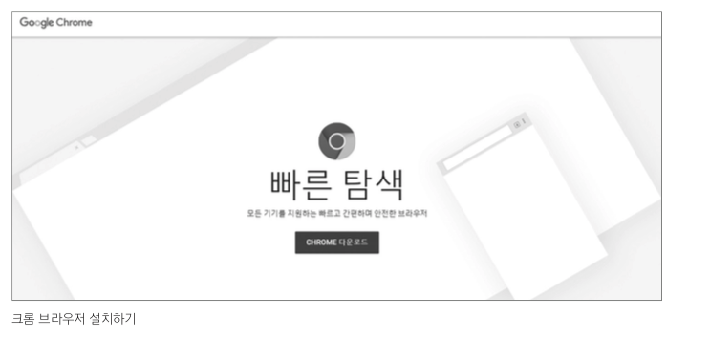
개발 환경 준비하기
크롬 브라우저 설치하기 : www.google.co.kr/chrome/

Slide 5
02[HTML+CSS+ JAVASCRIPT]
vscode

Slide 6
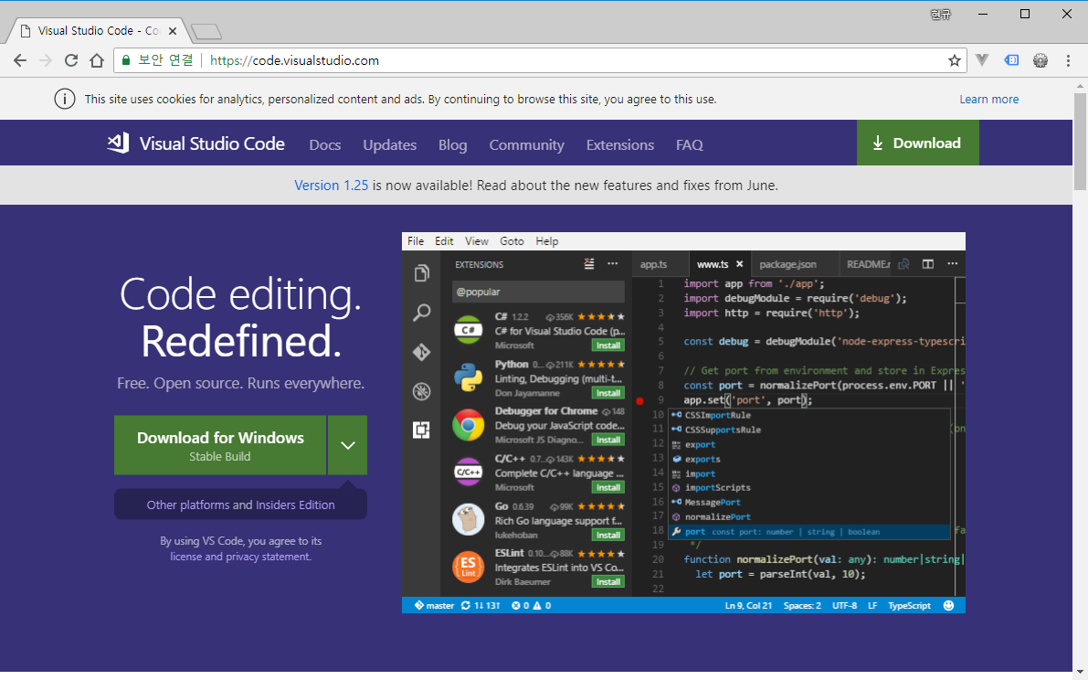
비주얼 스튜디오 코드 설치하기
비주얼 스튜디오 코드(https://code.visualstudio.com/)

Slide 7
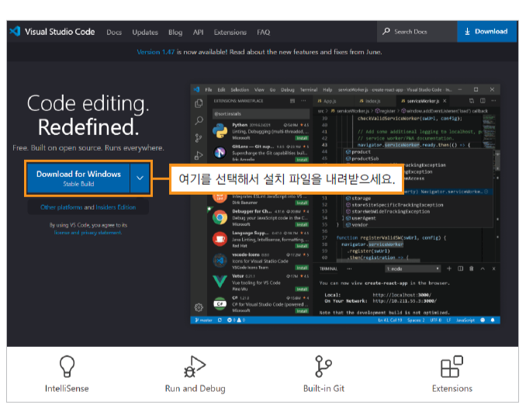
웹 개발 환경 설정하기
Visual Studio Code 다운로드해서 설치하기
https://code.visualstudio.com
VS Code는 정기적으로 자동 업데이트 됨
HTML/CSS/Javascript 뿐만 아니라 파이썬 같은 다양한 프로그래밍 언어로도 개발 가능

Slide 8
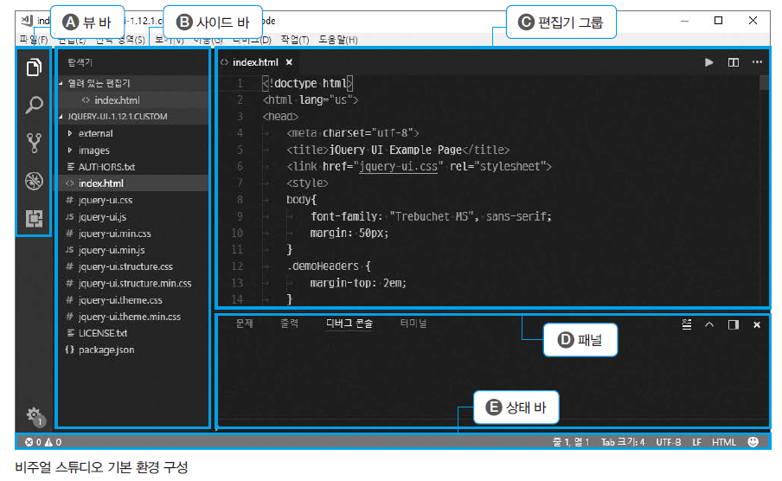
비주얼 스튜디오 코드 기본 환경 이해(1)

Slide 9
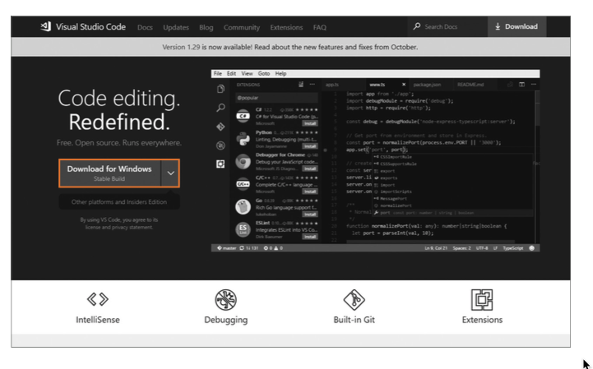
개발 환경 준비하기
비주얼 스튜디오 코드 설치하기 : code.visualstudio.com/

Slide 10
비주얼 스튜디오 코드와 인사하기
작업 폴더 설정하기
실습 자료 내려받기 → 자료 압축해제
VS Code에서 [파일 -> 폴더 열기] 선택 후 실습 자료 폴더 선택
파일 열어 보기
VS Code의 왼쪽 탐색 창에서 파일을 클릭하면 오른쪽 편집 창에 소스가 표시됨

Slide 11
비주얼 스튜디오 코드와 인사하기
측면에서 열기
VS Code 파일 창에서 파일을 우클릭한 후 [측면에서 열기] 선택하면
파일 2개를 나란히 놓고 비교하면서 작성할 수 있음
라이브 서버(Live Server) 확장 추가하기
확장 중에서 Live Server 검색해서 추가하기
VS Code에서 소스를 수정하면 웹 브라우저에서 즉시 결과 확인

Slide 12
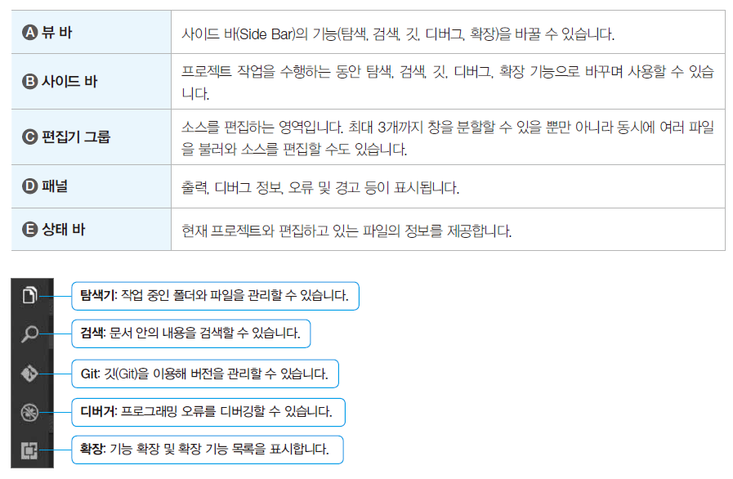
비주얼 스튜디오 코드 기본 환경 이해(2)

Slide 13
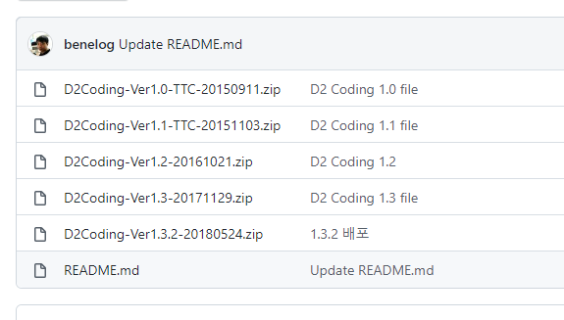
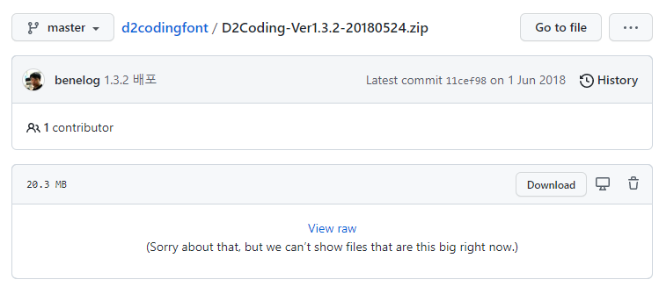
VSCode 설정하기
코딩 글꼴 설치 – D2Coding
한글까지 지원하는 D2Coding 글꼴 추천
https://github.com/naver/d2codingfont 에서 다운로드한 후 글꼴 설치

Slide 14
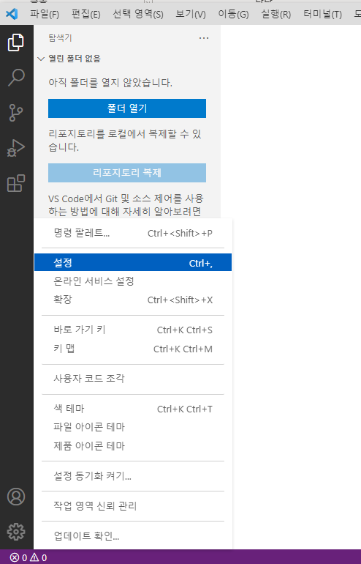
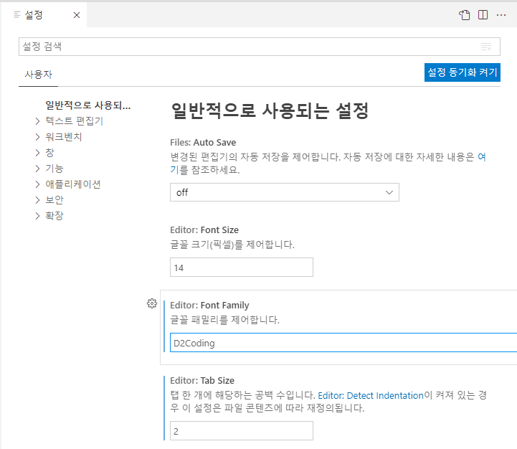
VSCode 설정하기
VS Code에 D2Coding 글꼴 지정

Slide 15
03[HTML+CSS+ JAVASCRIPT]
확장팩

Slide 16
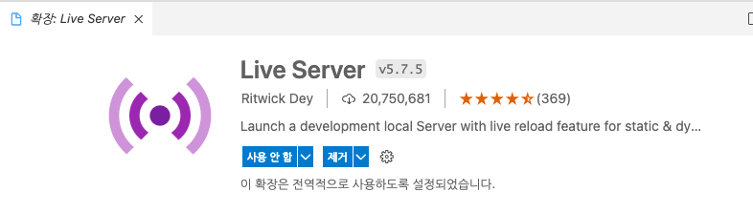
Live Server 익스텐션 확장 설치하기
VS Code에서 수정하면 즉시 웹 브라우저에서 확인 가능
반드시 설치해야 할 익스텐션

Slide 17
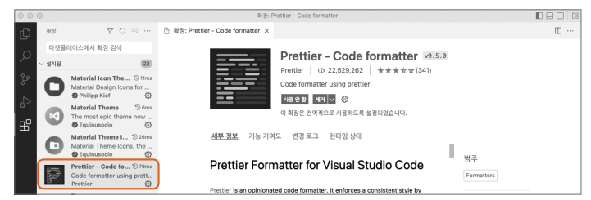
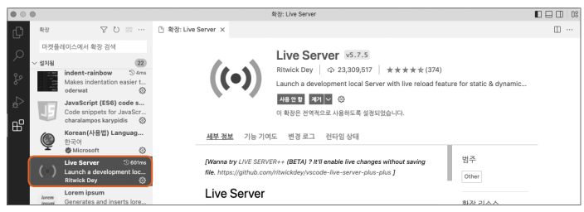
익스텐션 확장 설치하기
라이브 서버(Live Server)
VS Code에서 수정하면 웹 브라우저에서 확인 가능
반드시 설치해야 할 익스텐션
프리티어
작성한 소스를 보기 좋게 정리

Slide 18
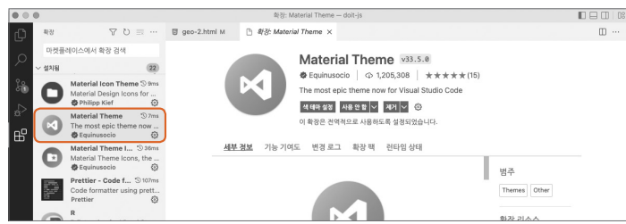
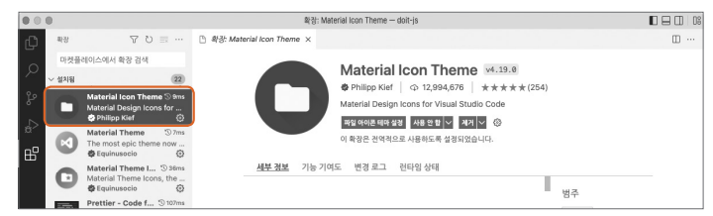
익스텐션 확장 설치하기
머리티리얼 테마
다양한 테마 선택 가능
머리티리얼 아이콘 테마
파일 목록에서 파일 종류에 따라 아이콘을 붙여주는 확장

